Slide 1

دوريات الحذر على الطرق
موضوع الدرس : وظائف دوريّات الحذر على الطرق ومحيط الشارع وحركة السير
مع المعلمة : هيلانه حزبون

Slide 2


افتتاحية - دوريّات الحذر على الطرق
Notes:
משך השקף: 2 דקות
הציגו את עצמכם ואת מהלך השיעור:
מוזמנים לפנות בצורה אישית לתלמידים: דוגמה לטקסט שייאמר בעל פה: "שלום, שמי___. אני מורה ל____ ממקום בארץ____. מה שלומכם? אני שמח/ה שהצטרפתם אליי", וכו'.
נושא השיעור ומה מטרתו: דוגמה לטקסט שייאמר בעל פה: "בשיעור הזה נלמד על_________. הצטרפו אליי ויהיה לנו כיף. מוכנים? מתחילים!"
נתחיל ב…. (שלב פתיח השיעור)
נמשיך בלגלות (שלב הלימוד / הקניה - כתבו כאן שאלה מסקרנת שתיתן מענה על מטרת השיעור)
נתנסה ב… (שלב התרגול / התנסות)
נסכם (שלב סיכום השיעור)

Slide 3

برنامج دوريات الحذر على الطرق- ماذا نتعلم؟ وكيف نتعلم؟
4 دروس داخل الصف - نتعلم الوظيفة، خصوصيته ومحيطه.
درسان عند ممر المشاة - نطبق في ممر المشاة قرب المدرسة.
نقوم باختبار تأهيل
* بالإضافة الى ذلك سوف يتم عرض بث 3 دروس بث قطرية عبر المنظومة
Notes:
משך השקף: 2 דקות
הציגו את עצמכם ואת מהלך השיעור:
מוזמנים לפנות בצורה אישית לתלמידים: דוגמה לטקסט שייאמר בעל פה: "שלום, שמי___. אני מורה ל____ ממקום בארץ____. מה שלומכם? אני שמח/ה שהצטרפתם אליי", וכו'.
נושא השיעור ומה מטרתו: דוגמה לטקסט שייאמר בעל פה: "בשיעור הזה נלמד על_________. הצטרפו אליי ויהיה לנו כיף. מוכנים? מתחילים!"
נתחיל ב…. (שלב פתיח השיעור)
נמשיך בלגלות (שלב הלימוד / הקניה - כתבו כאן שאלה מסקרנת שתיתן מענה על מטרת השיעור)
נתנסה ב… (שלב התרגול / התנסות)
נסכם (שלב סיכום השיעור)

Slide 4
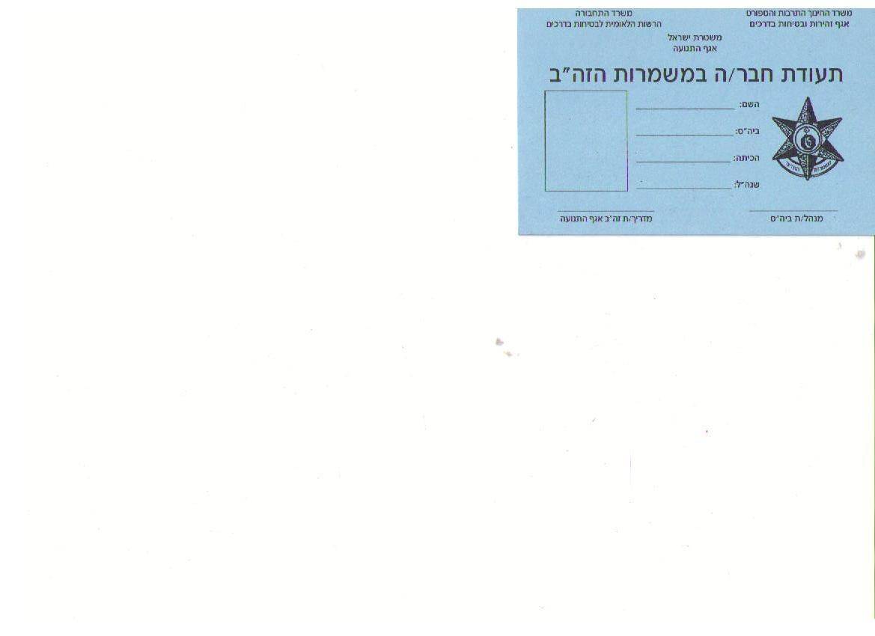
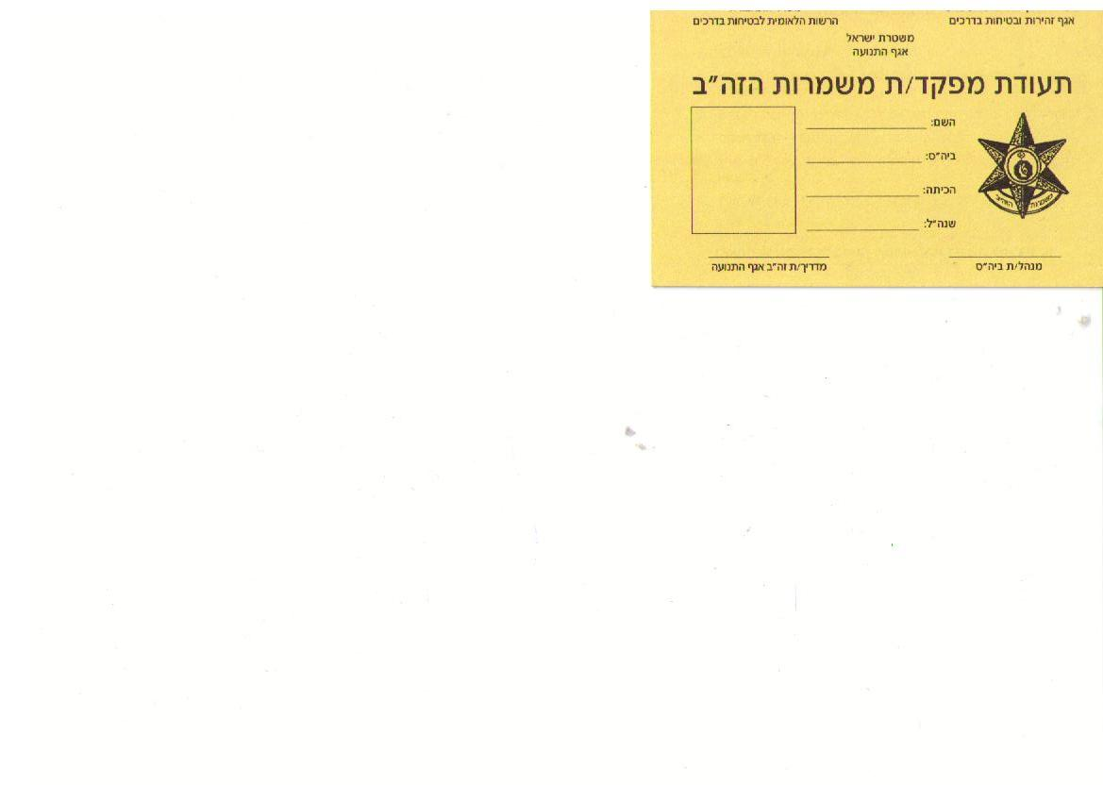
شهادات تأهيل لدوريّات الحذر على الطرق
أ. شهادة عضو دورية الحذر على الطرق
ب. شهادة ضابط دورية الحذر على الطرق
Notes:
משך השקף: 2 דקות
הציגו את עצמכם ואת מהלך השיעור:
מוזמנים לפנות בצורה אישית לתלמידים: דוגמה לטקסט שייאמר בעל פה: "שלום, שמי___. אני מורה ל____ ממקום בארץ____. מה שלומכם? אני שמח/ה שהצטרפתם אליי", וכו'.
נושא השיעור ומה מטרתו: דוגמה לטקסט שייאמר בעל פה: "בשיעור הזה נלמד על_________. הצטרפו אליי ויהיה לנו כיף. מוכנים? מתחילים!"
נתחיל ב…. (שלב פתיח השיעור)
נמשיך בלגלות (שלב הלימוד / הקניה - כתבו כאן שאלה מסקרנת שתיתן מענה על מטרת השיעור)
נתנסה ב… (שלב התרגול / התנסות)
נסכם (שלב סיכום השיעור)

Slide 5
ماذا سنتعلم اليوم؟
أهميه دوريات الحذر على الطرق
لمنع إصابات الأولاد ولتقليص حوادث طرق
تنفيذ المهمة بشكل امن وبحسب القواعد والقوانين
تعليم وتأهيل الصف مع شرطي/ ة تابعه لدوريات الحذر على الطرق
Notes:
משך השקף: 2 דקות
הציגו את עצמכם ואת מהלך השיעור:
מוזמנים לפנות בצורה אישית לתלמידים: דוגמה לטקסט שייאמר בעל פה: "שלום, שמי___. אני מורה ל____ ממקום בארץ____. מה שלומכם? אני שמח/ה שהצטרפתם אליי", וכו'.
נושא השיעור ומה מטרתו: דוגמה לטקסט שייאמר בעל פה: "בשיעור הזה נלמד על_________. הצטרפו אליי ויהיה לנו כיף. מוכנים? מתחילים!"
נתחיל ב…. (שלב פתיח השיעור)
נמשיך בלגלות (שלב הלימוד / הקניה - כתבו כאן שאלה מסקרנת שתיתן מענה על מטרת השיעור)
נתנסה ב… (שלב התרגול / התנסות)
נסכם (שלב סיכום השיעור)

Slide 6
ماذا سنتعلم اليوم؟
وظائف دوريّات الحذر على الطرق
مسؤولية وقياده
الأولاد في محيط الشارع وحركة السّير
تركيب فرقة دوريّة الحذر على الطرق مصغّرة
المعدات المطلوبة وأوقات المناوبة
Notes:
משך השקף: 2 דקות
הציגו את עצמכם ואת מהלך השיעור:
מוזמנים לפנות בצורה אישית לתלמידים: דוגמה לטקסט שייאמר בעל פה: "שלום, שמי___. אני מורה ל____ ממקום בארץ____. מה שלומכם? אני שמח/ה שהצטרפתם אליי", וכו'.
נושא השיעור ומה מטרתו: דוגמה לטקסט שייאמר בעל פה: "בשיעור הזה נלמד על_________. הצטרפו אליי ויהיה לנו כיף. מוכנים? מתחילים!"
נתחיל ב…. (שלב פתיח השיעור)
נמשיך בלגלות (שלב הלימוד / הקניה - כתבו כאן שאלה מסקרנת שתיתן מענה על מטרת השיעור)
נתנסה ב… (שלב התרגול / התנסות)
נסכם (שלב סיכום השיעור)

Slide 7
ما هي الحاجة بدوريّات الحذر على الطرق؟
إنقاذ حياة انسان
للتقليص من اصابات الأولاد جراء حوادث طرق
للتصرف بشكل صحيح أثناء عبور الشارع في ممر المشاة
لتعليم الاطفال الصغار كيفية التصرف في الشارع
لتنمية سلوكيات وعادات عبور الشارع بشكل صحيح
قدوة للأصدقاء والطلاب الصغار
Notes:
משך השקף: 2 דקות
הציגו את עצמכם ואת מהלך השיעור:
מוזמנים לפנות בצורה אישית לתלמידים: דוגמה לטקסט שייאמר בעל פה: "שלום, שמי___. אני מורה ל____ ממקום בארץ____. מה שלומכם? אני שמח/ה שהצטרפתם אליי", וכו'.
נושא השיעור ומה מטרתו: דוגמה לטקסט שייאמר בעל פה: "בשיעור הזה נלמד על_________. הצטרפו אליי ויהיה לנו כיף. מוכנים? מתחילים!"
נתחיל ב…. (שלב פתיח השיעור)
נמשיך בלגלות (שלב הלימוד / הקניה - כתבו כאן שאלה מסקרנת שתיתן מענה על מטרת השיעור)
נתנסה ב… (שלב התרגול / התנסות)
נסכם (שלב סיכום השיעור)

Slide 8
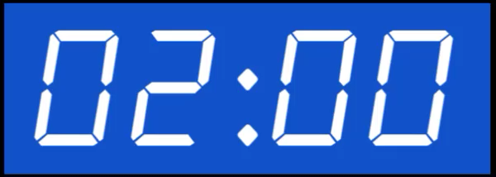
تعريف: دوريات الحذر على الطرق
لنمكِّن ونساعد المشاة،
وخصوصا طلاب المدارس الصغار،
عبور شارع في ممر المشاة القريب من المدرسة بأمان.
Notes:
סיכום: 2 דקות
להציג את הגדרה /התכלית המופיעה בשקופית.
להבהיר את המילים המודגשות בהגדרה.
על מנת להדגיש את חשיבות התפקיד, הסבירי כי שוטרת בפני עצמה מגיעה ללמד אתכם! זו האחריות שרואה בכם משטרת ישראל.
 בחוברת:
שימו לב שההגדרה כתובה לפניכם גם בחוברת בעמוד 2.
 משפט קישור לשקופית הבאה:
כעת, לאחר שהבנו את האחריות שמוטלת עלינו, בואו נתייחס לסביבה שאנו פועלים בה: נכיר את סביבת התחבורה.

Slide 9
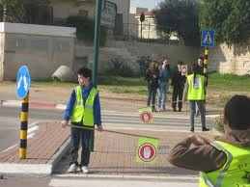
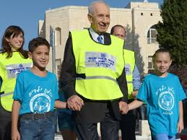
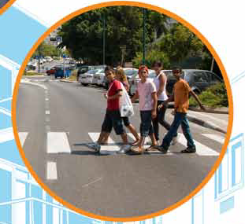
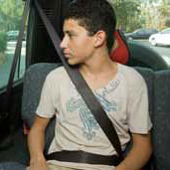
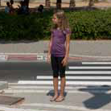
نحن نقود دوريات الحذر على الطرق
المسؤولية
القيادة
الآخر
القريب
أنا
قدوة شخصية
اتبعوني
أن أكون قائدا
الأصدقاء والآخرون
الاخوة والعائلة
أنا
Notes:
אנחנו מנהיגי זה"ב: אחריו"ת – 5 דקות
אנחנו, חברי משמרות הזה"ב, אנחנו מנהיגי זה"ב עבור הרבה חברים, משפחה ואזרחים סביבנו.
ראשי התיבות אחריו"ת מסייעות לנו לזכור זאת.
מי רוצה להציע מהי המשמעות של ראשי התיבות האלו?
אני: יודעת להתנהג ולפעול נכון ושומרת על חיי.
אחים ומשפחה: מתנהגת נכון עם כל המשפחה, גם במכונית וגם כהולכי רגל.
חברים אחרים: עוזרת ומסייעת להם להגיע בביטחה לביה"ס וחזרה הביתה.
אחרי! : יודעים להתנהג בבטחה בכביש ושומרת על חיי חבריי.
אחריות: בוחרת ממי לקחת דוגמא ואחרי מי ללכת וגם מהווה דוגמא אישית לאחרים.
 בחוברת: הנחי את התלמידים למלא בחוברת את שאלה 2 בעמוד 2.
 משפט קישור לשקופית הבאה:
כעת כשאנו מבינים את הדברים, נראה יחד את הגדרת התפקיד של משמרות הזה"ב.

Slide 10
محيط الشارع وحركة السير: ماذا ومن نرى في الطريق؟
Notes:
מאפייני סביבת התחבורה- 10 דקות
דיון בכיתה 5 -7 דקות
ממה מורכבת סביבת התחבורה?
שאלות מנחות לדיון:
מה נמצא בסביבת התחבורה?
מי נמצא בסביבת התחבורה? מי משתמש בדרך? מי אנו רואים בכביש?
כיצד אנו יודעים כיצד לנהוג ולהתנהג?
מה משפיע על התנהגותנו בדרך?
שאלות ממוקדות נוספות:
כיצד גשם משפיע על סביבת התחבורה עלינו ? על המכוניות?
אילו סוגי רכבים קיימים?
אילו סוגי משתמשי דרך?
לאחר הדיון, יש להקרין את שלושת המרכיבים המופיעים בשקופית.
משתמשי הדרך: הולכי רגל, כלי רכב כמכוניות, אופנועים, משאיות וכולי, רוכבי אופניים
תנאי ראות ותנאי הדרך: עומס כלי רכב, מדרכות, כביש, תחנות אוטובוס, מבנים,
תמרורים וסימנים מוסכמים: תמרור עצור, מעבר חציה מסומן בכביש ותמרור מעבר חציה, רמזורים, תנועות גוף ומחוות (לדוג' ילד מסמן עצור עם היד)
ביחס לתמרורים, הדגישי מהי המשמעות של כל תמרור
(התלמידים אמורים לזהות את התמרורים הללו בהסתמך על ידע אישי מוקדם ועל השתתפות בתוכניות ובפעילויות לימודיות בנושא הבטיחות בדרכים).
כסיכום, 3-5 דקות
 בחוברת:
פיתחו את החוברת בעמוד 3. כתבו דוגמאות למי ומה אנו רואים בדרך.

Slide 11













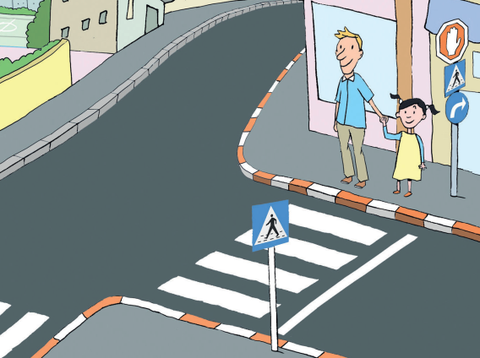

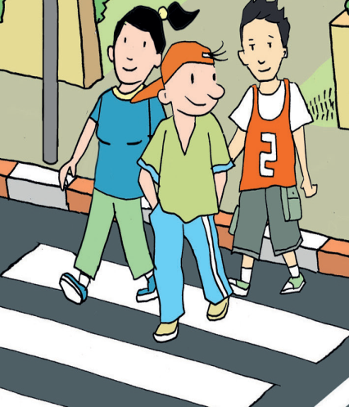




محيط الشارع وحركة السير: ماذا ومن نرى في الطريق؟
ظروف الرؤية وظروف الشارع
اشارات مرورية ومتفق عليها
مستخدمو الطريق
Notes:
מאפייני סביבת התחבורה- 10 דקות
דיון בכיתה 5 -7 דקות
ממה מורכבת סביבת התחבורה?
שאלות מנחות לדיון:
מה נמצא בסביבת התחבורה?
מי נמצא בסביבת התחבורה? מי משתמש בדרך? מי אנו רואים בכביש?
כיצד אנו יודעים כיצד לנהוג ולהתנהג?
מה משפיע על התנהגותנו בדרך?
שאלות ממוקדות נוספות:
כיצד גשם משפיע על סביבת התחבורה עלינו ? על המכוניות?
אילו סוגי רכבים קיימים?
אילו סוגי משתמשי דרך?
לאחר הדיון, יש להקרין את שלושת המרכיבים המופיעים בשקופית.
משתמשי הדרך: הולכי רגל, כלי רכב כמכוניות, אופנועים, משאיות וכולי, רוכבי אופניים
תנאי ראות ותנאי הדרך: עומס כלי רכב, מדרכות, כביש, תחנות אוטובוס, מבנים,
תמרורים וסימנים מוסכמים: תמרור עצור, מעבר חציה מסומן בכביש ותמרור מעבר חציה, רמזורים, תנועות גוף ומחוות (לדוג' ילד מסמן עצור עם היד)
ביחס לתמרורים, הדגישי מהי המשמעות של כל תמרור
(התלמידים אמורים לזהות את התמרורים הללו בהסתמך על ידע אישי מוקדם ועל השתתפות בתוכניות ובפעילויות לימודיות בנושא הבטיחות בדרכים).
כסיכום, 3-5 דקות
 בחוברת:
פיתחו את החוברת בעמוד 3. כתבו דוגמאות למי ומה אנו רואים בדרך.

Slide 12
الأولاد في محيط الشارع وحركة السّير ووظائف دوريّات الحذر على الطرق
Notes:
משך השקף: 2 דקות
הציגו את עצמכם ואת מהלך השיעור:
מוזמנים לפנות בצורה אישית לתלמידים: דוגמה לטקסט שייאמר בעל פה: "שלום, שמי___. אני מורה ל____ ממקום בארץ____. מה שלומכם? אני שמח/ה שהצטרפתם אליי", וכו'.
נושא השיעור ומה מטרתו: דוגמה לטקסט שייאמר בעל פה: "בשיעור הזה נלמד על_________. הצטרפו אליי ויהיה לנו כיף. מוכנים? מתחילים!"
נתחיל ב…. (שלב פתיח השיעור)
נמשיך בלגלות (שלב הלימוד / הקניה - כתבו כאן שאלה מסקרנת שתיתן מענה על מטרת השיעור)
נתנסה ב… (שלב התרגול / התנסות)
נסכם (שלב סיכום השיעור)

Slide 13
الأولاد مستخدمو الشارع
Notes:
ילדים כמשתמשי דרך - 10 דקות
 לשוטרת:
לחלק זה חשיבות רבה למודעות הילדים לגבולות היכולות שלהם ולסובב אותם. לכן, נחלק הנושא לשני חלקים:
1. מודעות לגבולות היכולת: הצגת נושא, ביצוע התרגילים/הדגמות, סיכום על ידי חשיפת תוכן הטקסט מימין.
2. התייחסות לסביבה והסחת דעת: הצגת נושא, הקרנת הסרטון, סיכום על ידי חשיפת תוכן הטקסט משמאל.
מודעות לגבולות היכולת
מסוגלות הנובעת מגודל : 2-3 דקות
 לשוטרת: להדגיש מסוגלות ולא לדבר על מוגבלות הילדים אלא על יכולת מוגבלת הנובעת מגודל.
לשם כך, נבצע עם הילדים מספר תרגילי המחשה:
תרגילון: העמידי שני ילדים בני הפרשי גובה משמעותיים, או לחילופין ילד והמדריכה עצמה, ליד נקודת מוצא משותפת.
הנחייה: סיפרו את הצעדים שכל אחד מאיתנו מבצע, על מנת להגיע מנקודת המוצא אל הדלת.
רצוי שהילד או הילד הנמוך הוא שיתחיל ויחד כולם יספרו את מספר הצעדים. אח"כ הגבוה או המדריכה יצעדו את אותו מרחק, וכולם יספרו יחד את מספר הצעדים.
התוצאה: הילד הגבוה/המדריכה עברו את אותו המרחק במספק צעדים קטן לעומת הילד הנמוך.
שאלי: מהו הגורם לפער? (ת) גודל הצעד, המרחק שכל אחד מבצע בצעד, אורך הרגליים.
שאלי: כיצד הדבר משפיע על הילדים כמשתמשי דרך, למשל כשהם חוצים מעבר חצייה? (ת) לילדים ידרשו יותר צעדים, ומכאן לעיתים יותר זמן, לחצות מרחק קבוע ומוגדר, כגון מרחק בין שפת מדרכה אחת והמנוגדת לה.
סכמי:
הגוף של ילדים קטן יותר ורגליהם קצרות יותר לעומת מבוגר. מאפיין זה מצריך מילד יותר זמן כדי לחצור את המעבר לעומת מבוגר.
השפעת גובה על שדה ראיה: 3-4 דקות
תרגילון:
העמיד ילד בנקודה מסוימת, רצוי עם הפנים לכיתה.
שאלי: מה הוא מצליח לראות בגבול הימיני שלו ומה בגבול השמאלי? מה בגבול העליון ומה בגבול התחתון? רצוי שיתאר חפצים.
העמידי ילד באותה נקודה על גבי כסא.
שאלי: האם ישנם חפצים שאתה מצליח לראות ושחברך לא ראה?
שאלי: מהו הגורם להבדלים בגבולות שדה הראיה כשהילד עמד על הכסא וכשהילד עמד על הרצפה? כיצד הדבר משפיע על היותנו ילדים משתמשי דרך?
(ת) אנחנו מתקשים לראות את כל מה שמתרחש במרחב התעבורה.
הרחיבי: בנוסף על השפעת הגובה, שדה הראיה של ילדים בגילכם צר משדה הראיה של מבוגר באופן משמעותי.
הנחיה: כל הילדים יחזיקו כפות הידיים כמשולש מול העניים. כעת בקשי לשנותו ובכך הדגימי את מוגבלות שדה הראיה.
סכמי:
מכיוון שגובהם של ילדים נמוך לעומת מבוגרים, המסוגלות שלהם לראות את המתרחש בסביבת התחבורה מצומצמת לעומת שדה הראיה של מבוגר.
התייחסות לסובב והסחת דעת: 2-3 דקות
שאלי:
(ש) האם אתם מכירים גורמים המשפיעים על התנהגות הילדים בסביבת התחבורה?
(ש) כיצד התנהגות הילדים ומאפייני הילדים עשויים לסכן אותם בסביבת התחבורה?
(ת) תשומת הלב של ילדים מוסחת בקלות:
כלב שעובר, שלט פרסומת על אוטובוס נוסע, כדור שמתגלגל, אופניים שנופלים ועוד.
בנוסף, ילדים לרב יגיבו באופן מיידי למה שמושך את תשומת ליבם באותו רגע. למשל, מיד ירוצו אחרי כדור שהתגלגל.
 משפט קישור לשקופית הבאה:
עד כאן למדנו את המסוגלות ואי המסוגלות של הילדים. כעת נלמד כיצד מאפיינים אלה משפיעים עליהם בסביבת התחבורה. לשם כך, נצפה בסרטון המחשה.

Slide 14
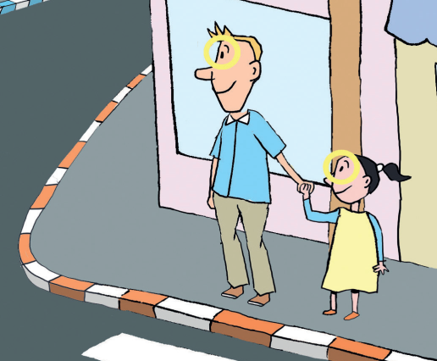
الأولاد مستخدمو الشارع
ادراك لمحدودية القدرات
القدرة النابعة من حجم وطول والقدرة على استيعاب عامل المساحة.
سرعة الحركة وسرعة رد الفعل، والقدرة على استيعاب عامل الزمن.
الرؤية وأن يرانا الآخرون.
Notes:
ילדים כמשתמשי דרך - 10 דקות
 לשוטרת:
לחלק זה חשיבות רבה למודעות הילדים לגבולות היכולות שלהם ולסובב אותם. לכן, נחלק הנושא לשני חלקים:
1. מודעות לגבולות היכולת: הצגת נושא, ביצוע התרגילים/הדגמות, סיכום על ידי חשיפת תוכן הטקסט מימין.
2. התייחסות לסביבה והסחת דעת: הצגת נושא, הקרנת הסרטון, סיכום על ידי חשיפת תוכן הטקסט משמאל.
מודעות לגבולות היכולת
מסוגלות הנובעת מגודל : 2-3 דקות
 לשוטרת: להדגיש מסוגלות ולא לדבר על מוגבלות הילדים אלא על יכולת מוגבלת הנובעת מגודל.
לשם כך, נבצע עם הילדים מספר תרגילי המחשה:
תרגילון: העמידי שני ילדים בני הפרשי גובה משמעותיים, או לחילופין ילד והמדריכה עצמה, ליד נקודת מוצא משותפת.
הנחייה: סיפרו את הצעדים שכל אחד מאיתנו מבצע, על מנת להגיע מנקודת המוצא אל הדלת.
רצוי שהילד או הילד הנמוך הוא שיתחיל ויחד כולם יספרו את מספר הצעדים. אח"כ הגבוה או המדריכה יצעדו את אותו מרחק, וכולם יספרו יחד את מספר הצעדים.
התוצאה: הילד הגבוה/המדריכה עברו את אותו המרחק במספק צעדים קטן לעומת הילד הנמוך.
שאלי: מהו הגורם לפער? (ת) גודל הצעד, המרחק שכל אחד מבצע בצעד, אורך הרגליים.
שאלי: כיצד הדבר משפיע על הילדים כמשתמשי דרך, למשל כשהם חוצים מעבר חצייה? (ת) לילדים ידרשו יותר צעדים, ומכאן לעיתים יותר זמן, לחצות מרחק קבוע ומוגדר, כגון מרחק בין שפת מדרכה אחת והמנוגדת לה.
סכמי:
הגוף של ילדים קטן יותר ורגליהם קצרות יותר לעומת מבוגר. מאפיין זה מצריך מילד יותר זמן כדי לחצור את המעבר לעומת מבוגר.
השפעת גובה על שדה ראיה: 3-4 דקות
תרגילון:
העמיד ילד בנקודה מסוימת, רצוי עם הפנים לכיתה.
שאלי: מה הוא מצליח לראות בגבול הימיני שלו ומה בגבול השמאלי? מה בגבול העליון ומה בגבול התחתון? רצוי שיתאר חפצים.
העמידי ילד באותה נקודה על גבי כסא.
שאלי: האם ישנם חפצים שאתה מצליח לראות ושחברך לא ראה?
שאלי: מהו הגורם להבדלים בגבולות שדה הראיה כשהילד עמד על הכסא וכשהילד עמד על הרצפה? כיצד הדבר משפיע על היותנו ילדים משתמשי דרך?
(ת) אנחנו מתקשים לראות את כל מה שמתרחש במרחב התעבורה.
הרחיבי: בנוסף על השפעת הגובה, שדה הראיה של ילדים בגילכם צר משדה הראיה של מבוגר באופן משמעותי.
הנחיה: כל הילדים יחזיקו כפות הידיים כמשולש מול העניים. כעת בקשי לשנותו ובכך הדגימי את מוגבלות שדה הראיה.
סכמי:
מכיוון שגובהם של ילדים נמוך לעומת מבוגרים, המסוגלות שלהם לראות את המתרחש בסביבת התחבורה מצומצמת לעומת שדה הראיה של מבוגר.
התייחסות לסובב והסחת דעת: 2-3 דקות
שאלי:
(ש) האם אתם מכירים גורמים המשפיעים על התנהגות הילדים בסביבת התחבורה?
(ש) כיצד התנהגות הילדים ומאפייני הילדים עשויים לסכן אותם בסביבת התחבורה?
(ת) תשומת הלב של ילדים מוסחת בקלות:
כלב שעובר, שלט פרסומת על אוטובוס נוסע, כדור שמתגלגל, אופניים שנופלים ועוד.
בנוסף, ילדים לרב יגיבו באופן מיידי למה שמושך את תשומת ליבם באותו רגע. למשל, מיד ירוצו אחרי כדור שהתגלגל.
 משפט קישור לשקופית הבאה:
עד כאן למדנו את המסוגלות ואי המסוגלות של הילדים. כעת נלמד כיצד מאפיינים אלה משפיעים עליהם בסביבת התחבורה. לשם כך, נצפה בסרטון המחשה.

Slide 15
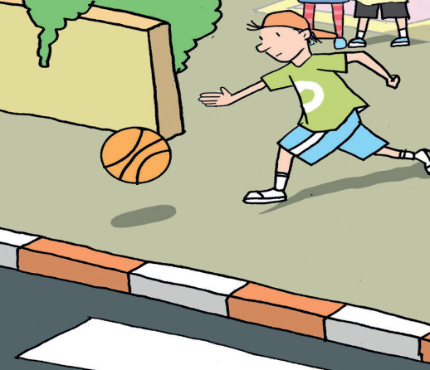
الأولاد مستخدمو الشارع
الأخذ بعين الاعتبار المحيط وعوامل الالهاء
تحويل الانتباه السريع من خلال مثيرات مباشرة – القدرة على اظهار رباطة جأش وصبر.
أجسام وأشخاص أثناء الحركة: أشخاص، حيوانات، مركبات مسافرة.
مجسمات غير متحركة: مبان، أشجار، سيارات واقفة وغيرها
ادراك لمحدودية القدرات
القدرة النابعة من حجم وطول والقدرة على استيعاب عامل المساحة.
سرعة الحركة وسرعة رد الفعل، والقدرة على استيعاب عامل الزمن.
الرؤية وأن يرانا الآخرون.
Notes:
ילדים כמשתמשי דרך - 10 דקות
 לשוטרת:
לחלק זה חשיבות רבה למודעות הילדים לגבולות היכולות שלהם ולסובב אותם. לכן, נחלק הנושא לשני חלקים:
1. מודעות לגבולות היכולת: הצגת נושא, ביצוע התרגילים/הדגמות, סיכום על ידי חשיפת תוכן הטקסט מימין.
2. התייחסות לסביבה והסחת דעת: הצגת נושא, הקרנת הסרטון, סיכום על ידי חשיפת תוכן הטקסט משמאל.
מודעות לגבולות היכולת
מסוגלות הנובעת מגודל : 2-3 דקות
 לשוטרת: להדגיש מסוגלות ולא לדבר על מוגבלות הילדים אלא על יכולת מוגבלת הנובעת מגודל.
לשם כך, נבצע עם הילדים מספר תרגילי המחשה:
תרגילון: העמידי שני ילדים בני הפרשי גובה משמעותיים, או לחילופין ילד והמדריכה עצמה, ליד נקודת מוצא משותפת.
הנחייה: סיפרו את הצעדים שכל אחד מאיתנו מבצע, על מנת להגיע מנקודת המוצא אל הדלת.
רצוי שהילד או הילד הנמוך הוא שיתחיל ויחד כולם יספרו את מספר הצעדים. אח"כ הגבוה או המדריכה יצעדו את אותו מרחק, וכולם יספרו יחד את מספר הצעדים.
התוצאה: הילד הגבוה/המדריכה עברו את אותו המרחק במספק צעדים קטן לעומת הילד הנמוך.
שאלי: מהו הגורם לפער? (ת) גודל הצעד, המרחק שכל אחד מבצע בצעד, אורך הרגליים.
שאלי: כיצד הדבר משפיע על הילדים כמשתמשי דרך, למשל כשהם חוצים מעבר חצייה? (ת) לילדים ידרשו יותר צעדים, ומכאן לעיתים יותר זמן, לחצות מרחק קבוע ומוגדר, כגון מרחק בין שפת מדרכה אחת והמנוגדת לה.
סכמי:
הגוף של ילדים קטן יותר ורגליהם קצרות יותר לעומת מבוגר. מאפיין זה מצריך מילד יותר זמן כדי לחצור את המעבר לעומת מבוגר.
השפעת גובה על שדה ראיה: 3-4 דקות
תרגילון:
העמיד ילד בנקודה מסוימת, רצוי עם הפנים לכיתה.
שאלי: מה הוא מצליח לראות בגבול הימיני שלו ומה בגבול השמאלי? מה בגבול העליון ומה בגבול התחתון? רצוי שיתאר חפצים.
העמידי ילד באותה נקודה על גבי כסא.
שאלי: האם ישנם חפצים שאתה מצליח לראות ושחברך לא ראה?
שאלי: מהו הגורם להבדלים בגבולות שדה הראיה כשהילד עמד על הכסא וכשהילד עמד על הרצפה? כיצד הדבר משפיע על היותנו ילדים משתמשי דרך?
(ת) אנחנו מתקשים לראות את כל מה שמתרחש במרחב התעבורה.
הרחיבי: בנוסף על השפעת הגובה, שדה הראיה של ילדים בגילכם צר משדה הראיה של מבוגר באופן משמעותי.
הנחיה: כל הילדים יחזיקו כפות הידיים כמשולש מול העניים. כעת בקשי לשנותו ובכך הדגימי את מוגבלות שדה הראיה.
סכמי:
מכיוון שגובהם של ילדים נמוך לעומת מבוגרים, המסוגלות שלהם לראות את המתרחש בסביבת התחבורה מצומצמת לעומת שדה הראיה של מבוגר.
התייחסות לסובב והסחת דעת: 2-3 דקות
שאלי:
(ש) האם אתם מכירים גורמים המשפיעים על התנהגות הילדים בסביבת התחבורה?
(ש) כיצד התנהגות הילדים ומאפייני הילדים עשויים לסכן אותם בסביבת התחבורה?
(ת) תשומת הלב של ילדים מוסחת בקלות:
כלב שעובר, שלט פרסומת על אוטובוס נוסע, כדור שמתגלגל, אופניים שנופלים ועוד.
בנוסף, ילדים לרב יגיבו באופן מיידי למה שמושך את תשומת ליבם באותו רגע. למשל, מיד ירוצו אחרי כדור שהתגלגל.
 משפט קישור לשקופית הבאה:
עד כאן למדנו את המסוגלות ואי המסוגלות של הילדים. כעת נלמד כיצד מאפיינים אלה משפיעים עליהם בסביבת התחבורה. לשם כך, נצפה בסרטון המחשה.

Slide 16

حين نلتقي: الأولاد في محيط الشارع وحركة السير
أثناء المشاهدة، اسألوا أنفسكم:
ما هي الأخطاء التي قام بها الأولاد ما هي المخاطر التي تواجه الأولاد الذين يظهرون في الفيلم؟
Notes:
ילדים בסביבת התחבורה - 10 דקות
באמצעות צפייה בסרטונים, הגדירי עם הילדים את ההשפעות של מאפייני הילדים על היותם משתמשי דרך.
לשם כך, הנחי את הילדים להתייחס לשאלות המופיעות בשקופית במהלך הצפייה בחלק הראשון של הסרטון.
(במידה ואפשר, רצוי לכתוב את השאלות על הלוח, על מנת שהילדים יוכלו להיזכר בהן במהלך הצפייה).
צפייה חלק 1 ודיון: 5 דקות
צפייה- מסיחים בכביש (מתול ד"ר איקס-חצייה בטוחה)
מההתחלה ועד 01:07 – (עד: חציית כביש היא עניין של מקצוענות)
לאחר הצפייה, בקשי התייחסויות לילדים לשאלות המנחות.
לשימושך, שאלות נוספות:
מהם הגורמים המסיחים את תשומת הלב של ילדים במתרחש במרחב התעבורה? טלפון סלולרי, כדור, חפצים שמחזיקים, משחק עם חברים
כיצד משפיעה יכולת הראיה המאפיינת ילדים? צרה יותר, ולכן יכולים לראות פחות.
מה משפיע על מידת הנראות של הילדים בעיני הנהגים? גובה וגודל
בסיום הדיון הקצר, 2 דקות
הקריני את החלק השני והמסכם של הסרטון.

Slide 17
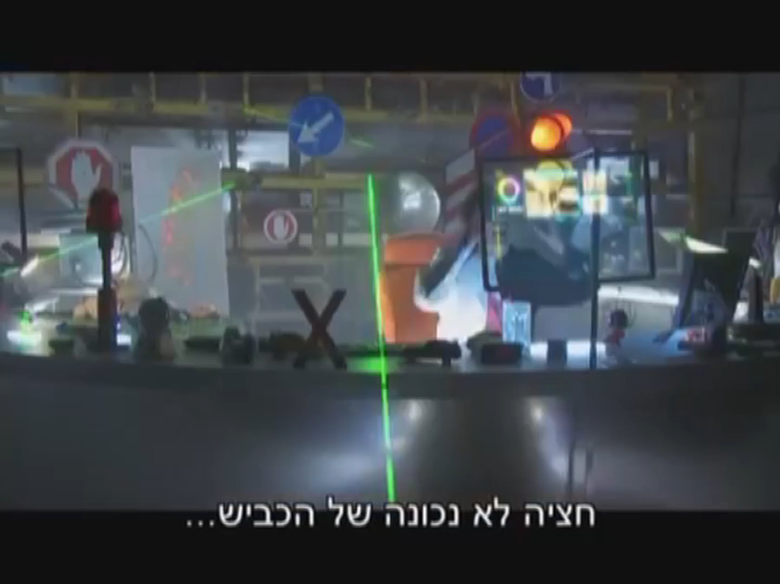
لتلخيص الحوار، تكملة الفيلم:
Notes:
ילדים בסביבת התחבורה - 10 דקות
באמצעות צפייה בסרטונים, הגדירי עם הילדים את ההשפעות של מאפייני הילדים על היותם משתמשי דרך.
לשם כך, הנחי את הילדים להתייחס לשאלות המופיעות בשקופית במהלך הצפייה בחלק הראשון של הסרטון.
(במידה ואפשר, רצוי לכתוב את השאלות על הלוח, על מנת שהילדים יוכלו להיזכר בהן במהלך הצפייה).
צפייה חלק 1 ודיון: 5 דקות
צפייה- מסיחים בכביש (מתול ד"ר איקס-חצייה בטוחה)
מההתחלה ועד 01:07 – (עד: חציית כביש היא עניין של מקצוענות)
לאחר הצפייה, בקשי התייחסויות לילדים לשאלות המנחות.
לשימושך, שאלות נוספות:
מהם הגורמים המסיחים את תשומת הלב של ילדים במתרחש במרחב התעבורה? טלפון סלולרי, כדור, חפצים שמחזיקים, משחק עם חברים
כיצד משפיעה יכולת הראיה המאפיינת ילדים? צרה יותר, ולכן יכולים לראות פחות.
מה משפיע על מידת הנראות של הילדים בעיני הנהגים? גובה וגודל
בסיום הדיון הקצר, 2 דקות
הקריני את החלק השני והמסכם של הסרטון.

Slide 18
حين نلتقي: الأولاد في محيط الشارع وحركة السير
للتلخيص:
مدى رؤية محدود وضيق، كنتيجة من قدرة النظر ومن طول الطفل نسبة للسيارات والمجسمات الثابتة الأخرى.
قلة وعي حول مخاطر الشارع.
يتأثرون جدا من تصرفات الأصدقاء و الأولاد الآخرين.
يمكن الالهاء وجذب الانتباه الى أمور أخرى بسهولة.
غير قادرين على تقدير المسافة وسرعة السيارات بشكل صحيح.
Notes:
ילדים בסביבת התחבורה- 5 דקות
לסיכום, הקריני השקופית המסכמת.
 בחוברת:
הנחי את הילדים לענות על השאלות בחוברת בעמוד 4.
 משפט קישור לשקופית הבאה:
עד כה למדנו על סביבת התחבורה, על המאפיינים שלנו כילדים משתמשי דרך ועל מסוגלות הילדים להתמודד עם הסביבה.
כדי לעזור לילדים להתמודד בטוח יותר בסביבה, יצרנו את משמרות הזה"ב, אשר מתווכות בין הילדים כמשתמשי דרך לבין סביבת התחבורה.
עכשיו נלמד על התפקיד של משמרות הזה"ב ומה עלינו לעשות כחברי משמרת.

Slide 19
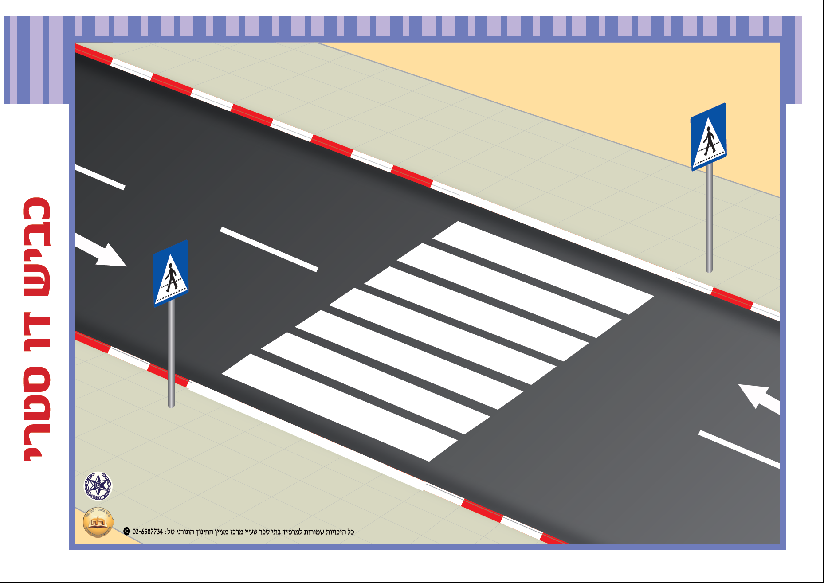

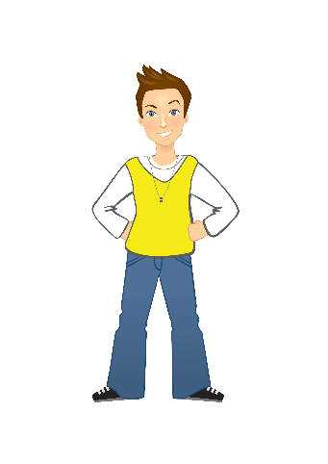
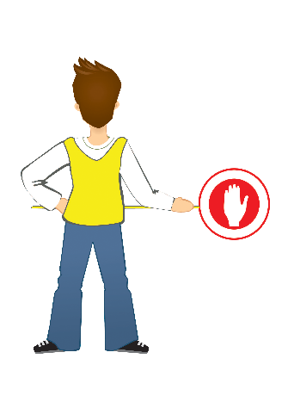
دوريات الحذر على الطرق: وظائف، مسؤولية ومهام
ما هي وظيفة أفراد دوريات الحذر على الطرق؟
أية مهام يقوم بها أفراد دوريات الحذر على الطرق؟
الأولاد مستخدمو
الشارع
محيط الشارع
وحركة السير
دوريات الحذر على الطرق
Notes:
משמרות הזה"ב – אחריות, משימות ותפקידים - 20 דקות
חשיבות התפקיד של משמרות הזה"ב - 5 דקות
קישור לסרטון: מי אלו משמרות הזה"ב? בואו נראה ונלמד מה עושים חברי המשמרת
הציגי לתלמידים השאלה לקראת הצפייה:
צפייה בסרטון – 2:20 דק' [משמרות זה"ב- בי"ס בן צבי רמלה ]
https://www.youtube.com/watch?v=Tz-mfz7upJE
לאחר הצפייה, בקשי התייחסות התלמידים לשאלות.
סכמי,
חברי משמרות הזה"ב מתווכים בין סביבת התחבורה ובין הילדים כמשתמשי הדרך, על מנת לאפשר לילדים לחצות בבטחה.
 משפט קישור לשקופית הבאה:
לאחר שלמדנו שלמדנו על אודות מאפייני סביבת התחברוה ומאפייני הילדים כמשתמשי דרך, וראינו שתפקיד משמרות הזה"ב לתווך ביניהם, כעת נפרט על מבנה החוליה במשמרת ועל התפקידים של חברי המשמרת.

Slide 20
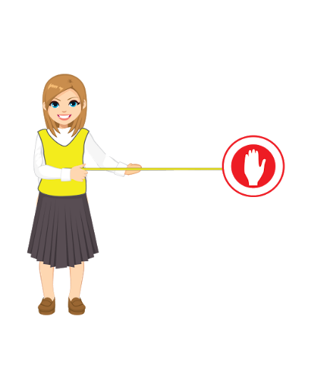
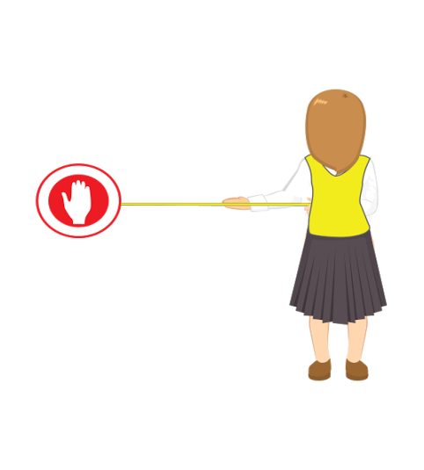
دوريّات الحذر على الطرق: وظائف، مسؤولية ومهام مركزية
القابض الذي يمسك اشارة المرور
مسؤول عن مدّ اشارة المرور لفتح واغلاق ممر المشاة
لعابري السبيل.
مهام:
مدّ اشارة المرور نحو عابري السبيل كي لا يندفعوا الى الشارع.
مدّ اشارة المرور نحو السائقين لإيقافهم ولتمكين المشاة العبور بشكل آمن في ممرّ المشاة.

Slide 21
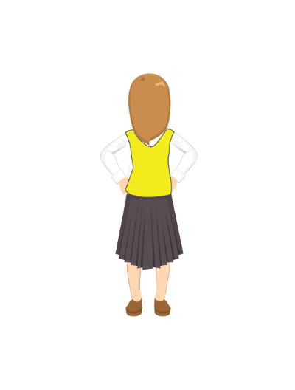
دوريات الحذر على الطرق: وظائف، مسؤولية ومهام مركزية
المؤشر/ يستعمل الصفارة
مسؤول عن اعطاء أمر
لفتح أو اغلاق ممر المشاة.
مهام:
الوقوف في مكان فيه مدى الرؤية أفضل ما يمكن.
التنسيق بين القابض من كلا الجهتين التوقيت الآمن لفتح ممر المشاة.
استعمال الصفارة بهدف الاشارة للقابض عن الفعالية المطلوبة

Slide 22
دوريات الحذر على الطرق: وظائف، مسؤولية ومهام مركزية
الضابط
مسؤول عن عمل كل أصحاب الوظائف في كل ممرات المشاة التي تعمل بها دوريات الحذر على الطرق في محيط المدرسة.

Slide 23
وظائف الضابط – بشكل عام
مراقبة عمل أفراد الدورية: في بداية الدورية، التزود بالمعدات المطلوبة والتواجد في ممرات المشاة. في نهاية الدورية ، عودة أفراد الدورية للمدرسة وارجاع المعدات صالحة كلها.
برنامج المناوبة: تحضير برنامج المناوبة الذي تم تحديده بالاستشارة مع مربية الصف، فيه تم تحديد أوقات الفعالية، أسماء الطلاب، مكان وضع الدورية وبديل. في غياب طالب يعين الضابط طالبا آخر بدله.
Notes:
תפקיד המפקד – 5 דק'
להפנות את הילדים לפתוח את העמוד המתאים בחוברת העבודה, כדי שיוכלו לעקוב עם המבט בהתאם להסבר על תפקיד המפקד.

Slide 24
وظائف الضابط – بشكل عام
3. المشاة: التبليغ عن طلاب المدرسة في حال تسببوا بالخطر لأنفسهم ولم ينصاعوا الى تعليمات دورية الحذر على الطرق. عدم التبليغ عن عابر سبيل بالغ أو شخص بالغ الذي يمسك بيد طفل ولا ينصاع لتعليمات الدورية وطبعا عدم مواجهته.
4. السائقين: التبليغ عن سائقين الذين لا يقومون بإعطاء حق الاولوية للمشاة أثناء مدّ اشارة المرور (سائق استمر بالسفر وصدم عابر سبيل، سائق استمر بالسفر واصطدم أو كسر اشارة المرور) وتسجيل نموذج بلاغ . أو ركن السيارة بطريقة التي تعيق العبور الآمن في ممر المشاة، وضع وثيقة للسائق.
Notes:
תפקיד המפקד – 5 דק'
להפנות את הילדים לפתוח את העמוד המתאים בחוברת העבודה, כדי שיוכלו לעקוב עם המבט בהתאם להסבר על תפקיד המפקד.

Slide 25
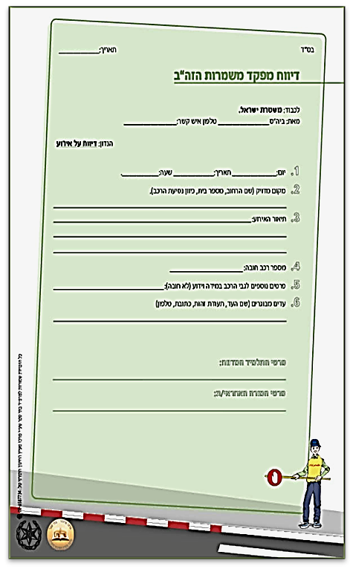
تسجيل بلاغ
يسجل الضابط بلاغا في الحالات التالية:
عدم انصياع سائق لإشارة قف متحركة.
عدم انصياع سائق لإشارة قف متحركة والتسبب
بالضرر للإشارة.
عدم انصياع سائق لإشارة قف متحركة وصدم
عابر سبيل.
الضابط يقوم بتحويل التقرير للمعلمة المسؤولة
في نهاية المناوبة.

Slide 26

وثيقة للسائق
يضع الضابط الوثيقة على الزجاج الأمامي للسيارة في
الحالات التالية:
سيارة تركن على ممر المشاة أو بقربه وتعيق عمل
أفراد الدورية.
سيارة تركن بشكل دائم قرب ممر المشاة وتحجب
مدى الرؤية.
(اذا بقيت السيارة في المكان أكثر من ثلاثة أيام يجب ابلاغ
المعلمة المسؤولة).

Slide 27
دوريات الحذر على الطرق: تركيب فرقة دوريّة الحذر على الطرق مصغّرة
Notes:
פירוט בעלי התפקידים בחוליה – 10 דקות
להסביר לתלמידים:
בסביבת בית הספר מספר מעברי חציה ולכן עבודת משמרות הזה"ב נחלקת לחוליות. בכל מעבר חציה תפעל חוליה.
הגדרת המושג חוליה: חוליה הינה קבוצה קטנה מתוך הקבוצה הכוללת.
בואו נלמד על הרכב החוליה
יש לנו שני סוגים של הרכבי חוליה: מקסימאלי (גדול) ומינימאלי (קטן)
כאן אנו רואים הרכב מינימאלי.
בכל משמרת קיימות מספר חוליות, בהתאם למספר מעברי החציה.
בעלי התפקידים בחוליה
כעת,
בואו ניזכר בסרטון שצפינו על משמרות הזה"ב בבי"ס בן צבי ברמלה, או שתזכרו בחברי משמרות הזה"ב כאן בבית הספר שלכם,
האם אתם רוצים לנסות לנחש מהו התפקיד של האוחז, המתאם והמפקד?
אפשרי לילדים להתייחס, אך אל תתקני במידה ויש שגיאות. לאחר התייחסות של 2-3 ילדים,
הסבירי את התפקיד של כל בעל תפקיד בחוליה, באמצעות לחיצה על הקישור המתאים.
שימי לב כי בשלב זה מדובר בהסבר כללי. פירוט מצבי האחיזה יבוצע בשיעור הבא, בהתייחס לסוגי הכבישים.
 חשוב לעבוד בסדר הבא:
אוחז
מתאם
מפקד
בסיום כל שקופית של בעל תפקיד, חזרי לשקופית הנוכחית, באמצעות חזרה על הלחצן בתחתית העמוד.
הפני את תשומת לב התלמידים שהפירוט של כל בעלי התפקידים מופיע בחוברת לתלמיד.
לאחר המעבר על כל התפקידים, באמצעות הלחצן בעמוד זה, תוכלי לעבור לשקופית הבאה העוסקת בפירוט הציוד הנדרש.

Slide 28
دوريات الحذر على الطرق: تركيب فرقة دوريّة الحذر على الطرق مصغّرة
ما هي الفرقة؟
مجموعة صغيرة من مجمل المجموعة الأكبر.
Notes:
פירוט בעלי התפקידים בחוליה – 10 דקות
להסביר לתלמידים:
בסביבת בית הספר מספר מעברי חציה ולכן עבודת משמרות הזה"ב נחלקת לחוליות. בכל מעבר חציה תפעל חוליה.
הגדרת המושג חוליה: חוליה הינה קבוצה קטנה מתוך הקבוצה הכוללת.
בואו נלמד על הרכב החוליה
יש לנו שני סוגים של הרכבי חוליה: מקסימאלי (גדול) ומינימאלי (קטן)
כאן אנו רואים הרכב מינימאלי.
בכל משמרת קיימות מספר חוליות, בהתאם למספר מעברי החציה.
בעלי התפקידים בחוליה
כעת,
בואו ניזכר בסרטון שצפינו על משמרות הזה"ב בבי"ס בן צבי ברמלה, או שתזכרו בחברי משמרות הזה"ב כאן בבית הספר שלכם,
האם אתם רוצים לנסות לנחש מהו התפקיד של האוחז, המתאם והמפקד?
אפשרי לילדים להתייחס, אך אל תתקני במידה ויש שגיאות. לאחר התייחסות של 2-3 ילדים,
הסבירי את התפקיד של כל בעל תפקיד בחוליה, באמצעות לחיצה על הקישור המתאים.
שימי לב כי בשלב זה מדובר בהסבר כללי. פירוט מצבי האחיזה יבוצע בשיעור הבא, בהתייחס לסוגי הכבישים.
 חשוב לעבוד בסדר הבא:
אוחז
מתאם
מפקד
בסיום כל שקופית של בעל תפקיד, חזרי לשקופית הנוכחית, באמצעות חזרה על הלחצן בתחתית העמוד.
הפני את תשומת לב התלמידים שהפירוט של כל בעלי התפקידים מופיע בחוברת לתלמיד.
לאחר המעבר על כל התפקידים, באמצעות הלחצן בעמוד זה, תוכלי לעבור לשקופית הבאה העוסקת בפירוט הציוד הנדרש.

Slide 29
دوريات الحذر على الطرق: تركيب فرقة دوريّة الحذر على الطرق مصغّرة
تتركب الدورية من عدة خلايا، حسب عدد ممرات المشاة التي تم اختيارها في محيط المدرسة.
Notes:
פירוט בעלי התפקידים בחוליה – 10 דקות
להסביר לתלמידים:
בסביבת בית הספר מספר מעברי חציה ולכן עבודת משמרות הזה"ב נחלקת לחוליות. בכל מעבר חציה תפעל חוליה.
הגדרת המושג חוליה: חוליה הינה קבוצה קטנה מתוך הקבוצה הכוללת.
בואו נלמד על הרכב החוליה
יש לנו שני סוגים של הרכבי חוליה: מקסימאלי (גדול) ומינימאלי (קטן)
כאן אנו רואים הרכב מינימאלי.
בכל משמרת קיימות מספר חוליות, בהתאם למספר מעברי החציה.
בעלי התפקידים בחוליה
כעת,
בואו ניזכר בסרטון שצפינו על משמרות הזה"ב בבי"ס בן צבי ברמלה, או שתזכרו בחברי משמרות הזה"ב כאן בבית הספר שלכם,
האם אתם רוצים לנסות לנחש מהו התפקיד של האוחז, המתאם והמפקד?
אפשרי לילדים להתייחס, אך אל תתקני במידה ויש שגיאות. לאחר התייחסות של 2-3 ילדים,
הסבירי את התפקיד של כל בעל תפקיד בחוליה, באמצעות לחיצה על הקישור המתאים.
שימי לב כי בשלב זה מדובר בהסבר כללי. פירוט מצבי האחיזה יבוצע בשיעור הבא, בהתייחס לסוגי הכבישים.
 חשוב לעבוד בסדר הבא:
אוחז
מתאם
מפקד
בסיום כל שקופית של בעל תפקיד, חזרי לשקופית הנוכחית, באמצעות חזרה על הלחצן בתחתית העמוד.
הפני את תשומת לב התלמידים שהפירוט של כל בעלי התפקידים מופיע בחוברת לתלמיד.
לאחר המעבר על כל התפקידים, באמצעות הלחצן בעמוד זה, תוכלי לעבור לשקופית הבאה העוסקת בפירוט הציוד הנדרש.

Slide 30
دوريات الحذر على الطرق: تركيب فرقة دوريّة الحذر على الطرق مصغّرة
القابض+ منسق
القابض
Notes:
פירוט בעלי התפקידים בחוליה – 10 דקות
להסביר לתלמידים:
בסביבת בית הספר מספר מעברי חציה ולכן עבודת משמרות הזה"ב נחלקת לחוליות. בכל מעבר חציה תפעל חוליה.
הגדרת המושג חוליה: חוליה הינה קבוצה קטנה מתוך הקבוצה הכוללת.
בואו נלמד על הרכב החוליה
יש לנו שני סוגים של הרכבי חוליה: מקסימאלי (גדול) ומינימאלי (קטן)
כאן אנו רואים הרכב מינימאלי.
בכל משמרת קיימות מספר חוליות, בהתאם למספר מעברי החציה.
בעלי התפקידים בחוליה
כעת,
בואו ניזכר בסרטון שצפינו על משמרות הזה"ב בבי"ס בן צבי ברמלה, או שתזכרו בחברי משמרות הזה"ב כאן בבית הספר שלכם,
האם אתם רוצים לנסות לנחש מהו התפקיד של האוחז, המתאם והמפקד?
אפשרי לילדים להתייחס, אך אל תתקני במידה ויש שגיאות. לאחר התייחסות של 2-3 ילדים,
הסבירי את התפקיד של כל בעל תפקיד בחוליה, באמצעות לחיצה על הקישור המתאים.
שימי לב כי בשלב זה מדובר בהסבר כללי. פירוט מצבי האחיזה יבוצע בשיעור הבא, בהתייחס לסוגי הכבישים.
 חשוב לעבוד בסדר הבא:
אוחז
מתאם
מפקד
בסיום כל שקופית של בעל תפקיד, חזרי לשקופית הנוכחית, באמצעות חזרה על הלחצן בתחתית העמוד.
הפני את תשומת לב התלמידים שהפירוט של כל בעלי התפקידים מופיע בחוברת לתלמיד.
לאחר המעבר על כל התפקידים, באמצעות הלחצן בעמוד זה, תוכלי לעבור לשקופית הבאה העוסקת בפירוט הציוד הנדרש.

Slide 31
دوريات الحذر على الطرق: تركيب فرقة دوريّة الحذر على الطرق بشكل موسع
القابض
القابض
منسق
Notes:
מבנה משמרת והרכב חוליה - 1 דק'
הרכב חולייה מקסימלי - מפקד, 2 אוחזי תמרור ו-1 מתאם/שורק ואתת.

Slide 32
دوريّة الحذر على الطرق: المعدات المطلوبة وأوقات المناوبة
أوقات المناوبة
في الصباح:
الحضور الساعة: 7:20 وجمع الصدريات والاشارات توزيع الأشخاص على ممرات المشاة 7:30 حتى 8:05
في الظهيرة:
الخروج من الصف 5 دقائق قبل قرع الجرس
توزيع الأشخاص على ممرات المشاة حوالي 20 دقيقة.
المعدات المطلوبة
ستره بلون أصفربارز- في الصيف
معطف بلون أصفر بارز - في الشتاء
إشارة قف متحركة
صفارة شخصية للمنسّق
دفتر تسجيل صغير وقلم - للضابط
Notes:
משמרות הזה"ב - ציוד ומועדים תורנויות 3 דקות
הקריני את הסרטון המסביר על אופן לבישת האפודות.

Slide 33
للتلخيص، ماذا تعلمنا؟
ما هي مميزات مستخدمو الطريق في محيط الشارع وحركة السير؟
ادراك لمحدودية القدرة
أخذ المحيط بعين الاعتبار
من هم أصحاب الوظائف في الدورية، ما هي مسؤولياتهم وما هو تركيب الفرقة/ الخلية؟
ضابط، قابض، منسق
المعدات المطلوبة وساعات العمل
Notes:
סיכום - 2 דקות
חזרה על עיקרי הנושאים שהתייחסנו בשיעור.
רצוי לבצע כשאילת שאלות לצורך וידוא הבנה איכותי.

